Slide 1
NHIỆT LIỆT CHÀO MỪNG CÁC EM ĐẾN VỚI BÀI HỌC MỚI

Slide 2


KHỞI ĐỘNG
Đọc hội thoại của An và Khoa trong phần Khởi động SGK tr. 86 và giúp Khoa trả lời câu hỏi của An.
Gỡ lỗi là làm những gì? Bạn hãy hướng dẫn cụ thể hơn cho tớ nhé.

Slide 3
KHỞI ĐỘNG
Đọc hội thoại của An và Khoa trong phần Khởi động SGK tr. 86 và giúp Khoa trả lời câu hỏi của An.
Gỡ lỗi bao gồm chạy thử, tìm lỗi và sửa được lỗi cho chương trình.

Slide 4
BÀI 15: GỠ LỖI

Slide 5
NỘI DUNG BÀI HỌC
01
02
03
Kiểm thử và phân loại lỗi
Phát hiện lỗi và sửa lỗi lôgic
Thực hành: Gỡ lỗi

Slide 6
01
Kiểm thử và phân loại lỗi

Slide 7
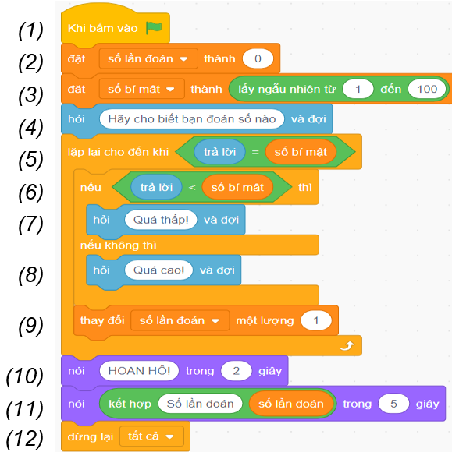
Hoạt động 1
Thảo luận nhóm
Trong trò chơi Đoán số ở Bài 14, ai đoán đúng số bí mật với ít lần đoán hơn sẽ là người thắng cuộc. Ở chương trình trong H15.1, biến số lần đoán được bổ sung để đếm số lần người chơi đoán và thông báo giá trị này khi người chơi đoán đúng.

Slide 8
Hoạt động 1
Thảo luận nhóm
Trước khi chia sẻ trò chơi của mình, em quyết định kiểm tra xem trò chơi có hoạt động tốt không. Hãy cho biết kết quả của việc kiểm tra đó bằng cách mô tả tình huống chương trình chạy không đúng kịch bản (nếu có).

Slide 9
Hoạt động 1
Thảo luận nhóm
Chương trình không hiển thị đúng số lần đoán. Cụ thể là giá trị hiển thị luôn kém số lần đoán thực tế 1 đơn vị.

Slide 10

Hoạt động 1
Khai thác thông tin SGK
a) Kiểm thử
Việc chạy thử chương trình để kiểm tra (kiểm thử) nhằm phát hiện những tình huống bất thường (lỗi) khi thực hiện chương trình.
Các lỗi cần được loại bỏ trước khi chương trình được coi là sản phẩm hoàn chỉnh và có thể chia sẻ với người khác.
→ Cần phải chạy thử chương trình để phát hiện và loại bỏ lỗi.

Slide 11
Hoạt động 2
Thảo luận nhóm
Em hãy cho biết, chương trình đã cho trong Hình 15.1 không hoạt động được hay nó có hoạt động nhưng đã thực hiện không đúng với kịch bản?
Chương trình chạy được nhưng số lần đoán được hiển thị kém số lần đoán thực tế 1 đơn vị.

Slide 12

Hoạt động 2
Khai thác thông tin SGK
b) Phân loại lỗi
Lỗi cú pháp: là lỗi viết câu lệnh sai quy tắc, làm cho chương trình không hoạt động.
Lỗi logic: là lỗi câu lệnh, tuy được viết đúng quy tắc nhưng thực hiện sai so với kịch bản.

Slide 13



Ghi nhớ
Hộp kiến thức
Cần phải chạy thử chương trình để phát hiện và loại bỏ lỗi.
Có hai loại lỗi:
Lỗi cú pháp là lỗi viết câu lệnh sai quy tắc, làm cho chương trình không hoạt động.
Lỗi logic là lỗi câu lệnh, tuy được viết đúng quy tắc nhưng thực hiện sai so với kịch bản.

Slide 14
Củng cố kiến thức
Chọn phát biểu đúng nhất.
A. Gỡ lỗi là phát hiện và loại bỏ lỗi. Trong lập trình, không nhất thiết phải gỡ lỗi.
B. Gỡ lỗi là chạy thử chương trình để phát hiện lỗi. Trong lập trình, không nhất thiết phải gỡ lỗi.
C. Gỡ lỗi là chạy thử chương trình để phát hiện lỗi. Gỡ lỗi là một phần quan trọng của lập trình.
D. Gỡ lỗi là phát hiện và loại bỏ lỗi. Gỡ lội là một phần quan trọng của lập trình.
D. Gỡ lỗi là phát hiện và loại bỏ lỗi. Gỡ lỗi là một phần quan trọng của lập trình.

Slide 15
02
Phát hiện lỗi và sửa lỗi lôgic

Slide 16
Thảo luận nhóm
Xét tình huống máy tính hiển thị số lần đoán không đúng với số lần đoán thực tế của người chơi. Em hãy trả lời các câu hỏi:
1. Theo kịch bản, biến số lần đoán sẽ thay đổi trong tình huống nào?
2. Những khối lệnh nào làm thay đổi biến số lần đoán?
3. Có điều gì khác nhau giữa kịch bản và những khối lệnh tương ứng?

Slide 17
Thảo luận nhóm
1. Biến số lần đoán thay đổi sau mỗi lần đoán. Cụ thể là các lệnh (4), (7) và (8).
2. Lệnh (2) gán giá trị ban đầu cho số lần đoán và lệnh (9) tăng số lần đoán 1 đơn vị sau (7) và (8).
3. Có lệnh tương tự như (9) sau lần đoán đầu tiên của người chơi ở lệnh (4).

Slide 18
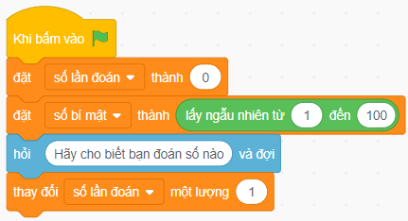
Thảo luận nhóm
Gợi ý sửa: thêm lệnh (4a) giống như lệnh (9) vào sau lệnh (4).
(1)
(2)
(3)
(4)
(4a)

Slide 19
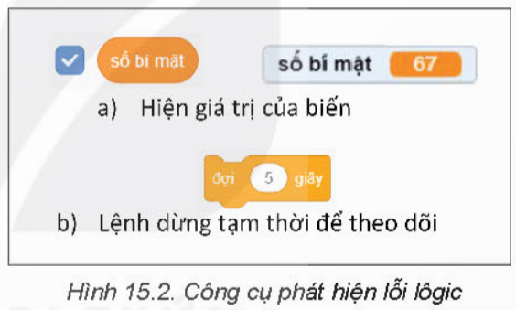
Khai thác thông tin SGK
a) Phát hiện lỗi lôgic
Dựa vào tư duy lôgic về thứ tự thực hiện các câu lệnh để phát hiện lỗi.
Dựa vào thực nghiệm, phát hiện lỗi bằng cách loại trừ những phần chương trình chạy đúng.
b) Sửa lỗi
Khi đã biết vị trí câu lệnh xảy ra lỗi trong chương trình và cách thức câu lệnh tạo ra lỗi → có thể đưa ra những cách sửa lỗi phù hợp với yêu cầu.

Slide 20
Ghi nhớ
Hộp kiến thức
Hai phương pháp phổ biến để phát hiện lỗi lôgic trong chương trình:
• Tập trung vào những khối lệnh trực tiếp gây ra lỗi và những khối lệnh liên quan lôgic đến nó theo các cấu trúc điều khiển.
• Chạy chương trình từng bước, kết hợp theo dõi sự thay đổi của các biến, các giá trị đầu ra và so sánh với các giá trị tính được theo cách thủ công.

Slide 21
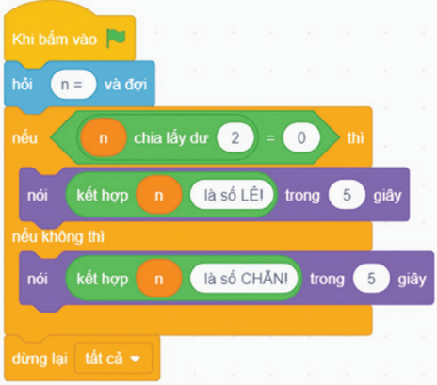
Củng cố kiến thức
Em hãy gỡ lỗi đoạn chương trình xác định một số n được nhập từ bàn phím là số chẵn hay số lẻ được cho trong Hình 15.3.
Hình 15.3. Chương trình xác định một số là chẵn hay lẻ

Slide 22



Củng cố kiến thức
Hướng dẫn trả lời:
Lỗi được phát hiện trong câu lệnh rẽ nhánh, biểu thức lôgic trong câu lệnh kiểm tra n có phải số chẵn hay không nhưng câu lệnh hiển thị ghi sai.
Có thể sửa lỗi bằng cách đổi vị trí hai câu lệnh hiển thị hoặc thay biểu thức điều kiện bằng biểu thức kiểm tra n có phải số lẻ hay không.

Slide 23
03
Thực hành: Gỡ lỗi

Slide 24
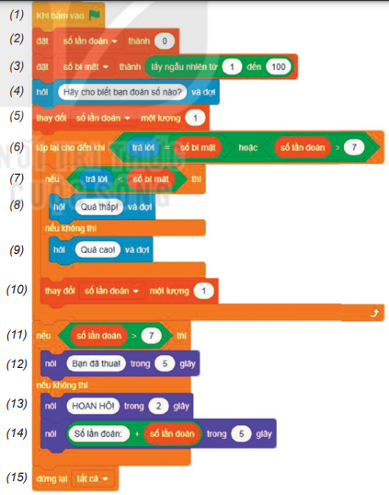
Nhiệm vụ
Giả sử trong trò chơi Đoán số, không ai được đoán quá 7 lần. Em hãy gỡ lỗi chương trình trò chơi Đoán số trong Hình 15.4 (đã được bổ sung chức năng thông báo người chơi thua cuộc nếu vẫn đoán sai ở lần thứ 7).

Slide 25

Hướng dẫn
a) Kiểm thử và phát hiện lỗi
Bước 1. Chạy thử chương trình:
TH đoán đúng số bí mật sau không quá 7 lần đoán: thông báo hiển thị số lần đoán không xuất hiện cụm từ “Số lần đoán:” như trong chương trình.
TH đoán sai: chương trình không kết thúc và bảo thua ngay sau khi đoán sai lần thứ 7 mà vẫn cho đoán thêm một lần nữa.

Slide 26
Hướng dẫn
a) Kiểm thử và phát hiện lỗi
Bước 2. Phát hiện lỗi:
TH 1: lỗi xảy ra ở câu lệnh hiển thị. Phép toán ghép nối các chữ là “kết hợp...” chứ không phải dấu “+”.
TH 2: lỗi xảy ra ở biểu thức điều kiện. Vì mỗi người không đoán quá 7 lần nên vòng lặp (6) – (10) sẽ kết thúc khi số lần đoán bằng 7.

Slide 27
Hướng dẫn
a) Kiểm thử và phát hiện lỗi
Bước 2. Phát hiện lỗi:
Ngoài ra, sau 7 lần đoán, vẫn có thể xảy ra cả hai khả năng đoán đúng hoặc đoán sai. Vì vậy, số lần đoán không cho biết kết quả đoán đúng hay sai.

Slide 28



Hướng dẫn
b) Sửa các lỗi phát hiện được
Điều kiện trong câu lệnh (6) cần đổi thành
hoặc
Điều kiện rẽ nhánh ở lệnh (11) cần được chỉnh sửa thành:

Slide 29
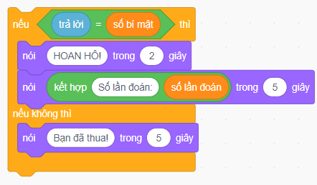
Hướng dẫn
b) Sửa các lỗi phát hiện được
Sửa biểu thức trong lệnh hiển thị (1). Khi đó, các lệnh (11) đến (14) như Hình 15.5:

Slide 30
LUYỆN TẬP
Nhiệm vụ 1
Trò chơi trắc nghiệm
Câu 1: Lỗi chương trình phân thành mấy loại?
A. 1.
B. 2.
B. 2.
C. 3.
D. 4.

Slide 31
Nhiệm vụ 1
Trò chơi trắc nghiệm
Câu 2: Lỗi cú pháp là
A. lỗi xảy ra trong trường hợp chương trình hoạt động nhưng đưa ra kết quả sai.
B. một vùng trong bộ nhớ, được đặt tên và được dùng để lưu trữ dữ liệu khi thực hiện chương trình.
C. đại lượng có giá trị không đổi trong quá trình thực hiện chương trình.
D. lỗi viết câu lệnh sai quy tắc, làm cho chương trình không hoạt động.
D. lỗi viết câu lệnh sai quy tắc, làm cho chương trình không hoạt động.

Slide 32
Nhiệm vụ 1
Trò chơi trắc nghiệm
Câu 3: Sắp xếp các việc sau theo trình tự để phát hiện, gỡ lỗi chương trình:
1 – Xây dựng bộ dữ liệu thử với các tình huống có
thể xảy ra khi đưa chương trình vào sử dụng.
2 – Tìm câu lệnh, cấu trúc điều khiển gây ra lỗi.
3 – Thực hiện chương trình với các bộ dữ liệu thử.
4 – Sửa lỗi cho chương trình.
5 – Xác định nguyên nhân gây lỗi.
A. 5 – 1- 3 – 4 – 2.
B. 1 – 3 – 5 – 4 – 2.
C. 3 – 1 – 2 – 5 – 4.
D. 1 – 3 – 2 – 5 – 4.
D. 1 – 3 – 2 – 5 – 4.

Slide 33
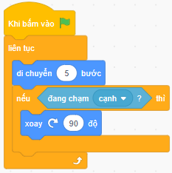
Nhiệm vụ 1
Trò chơi trắc nghiệm
Câu 4: Cho đoạn chương trình như hình. Hãy gỡ lỗi để nhân vật di chuyển qua lại trên màn hình nhưng luôn đứng thẳng, không bị quay đầu xuống phía dưới.
A. Đặt kiểu xoay nhân vật thành trái - phải và thay đổi lệnh xoay thành 180 độ.
A. Đặt kiểu xoay nhân vật thành trái - phải và thay đổi lệnh xoay thành 180 độ.
B. Thay đổi lệnh di chuyển 5 bước thành 100 bước.
C. Thay đổi cấu trúc rẽ nhánh khuyết thành cấu trúc rẽ nhánh đầy đủ.
D. Thay đổi khối lệnh lặp vô hạn thành khối lệnh lặp có điều kiện kết thúc.

Slide 34
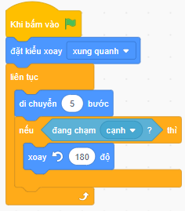
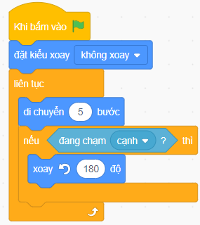
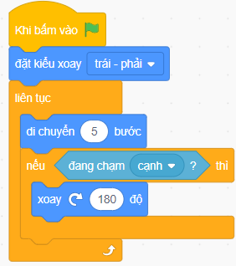
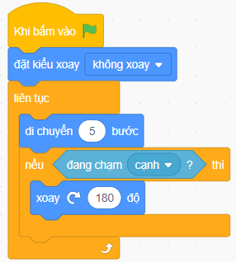
Nhiệm vụ 1
Trò chơi trắc nghiệm
Câu 5: Chọn chương trình đúng của đoạn chương trình như hình để nhân vật di chuyển qua lại trên màn hình nhưng luôn đứng thẳng, không bị quay đầu xuống phía dưới.
A.
B.
C.
C.
D.

Slide 35
Nhiệm vụ 2
Trả lời câu hỏi phần Luyện tập SGK tr. 90
Em hãy chọn một cách khác với cách đã nêu trong phần b) Sửa lỗi của mục 2 để sửa lỗi của chương trình được cho trong Hình 15.1.
Gợi ý: Gán giá trị ban đầu của số lần đoán bằng 1 trong lệnh (2).

Slide 36

VẬN DỤNG
Đọc nội dung trong phần Vận dụng SGK tr. 90 và thực hiện nhiệm vụ: Hãy viết chương trình để sau một số bước, càng ít càng tốt, máy tính tìm ra số em đã chọn. Chạy thử, phát hiện và sửa lỗi của chương trình đó.

Slide 37
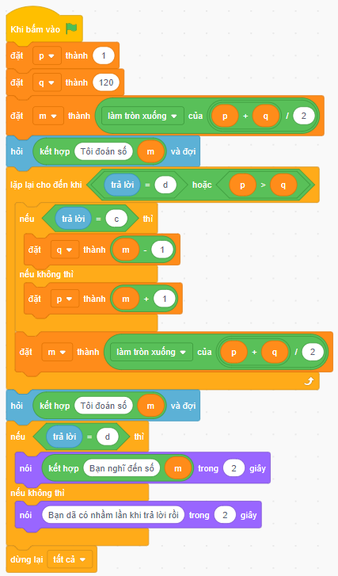
VẬN DỤNG
Đọc nội dung trong phần Vận dụng SGK tr. 90 và thực hiện nhiệm vụ: Hãy viết chương trình để sau một số bước, càng ít càng tốt, máy tính tìm ra số em đã chọn. Chạy thử, phát hiện và sửa lỗi của chương trình đó.

Slide 38
HƯỚNG DẪN VỀ NHÀ
01
Ôn lại kiến thức đã học.
02
Hoàn thành bài tập phần Vận dụng và Bài 15 trong SBT Tin học 8.
03
Đọc và tìm hiểu trước Bài 16: Tin học với nghề nghiệp.
Tìm hiểu trước (VD phỏng vấn bố mẹ) về nghề nghiệp họ đang làm, tập trung vào việc họ đã ứng dụng tin học như thế nào?
04

Slide 39
BÀI HỌC KẾT THÚC, TẠM BIỆT VÀ HẸN GẶP LẠI!

